Slide 1
CHUYÊN ĐỀ
VẬN DỤNG KỸ THUẬT ĐÁNH GIÁ
CHƯƠNG TRÌNH ĐÁNH GIÁ KẾT QUẢ HỌC TẬP
CỦA HỌC SINH TIỂU HỌC KHU VỰC ĐÔNG NAM Á (SEA-PLM)

Slide 2
Mối quan hệ giữa kiểm tra, đánh giá (KTĐG) với dạy, học và thực hiện chương trình giáo dục

Slide 3
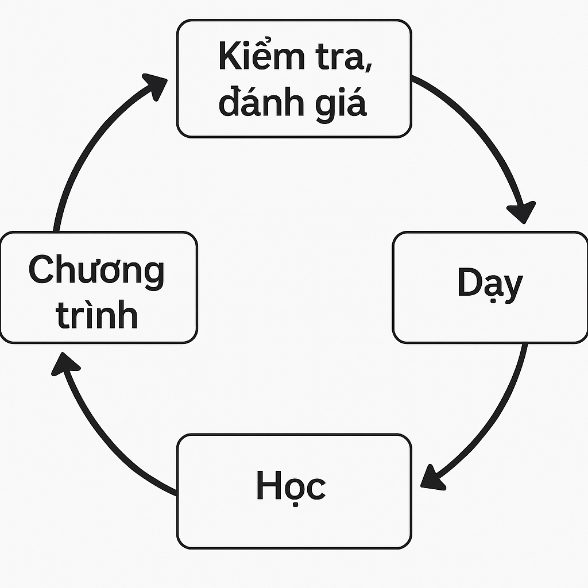
Mối quan hệ giữa kiểm tra, đánh giá (KTĐG) với dạy, học và thực hiện chương trình giáo dục
Kiểm tra, đánh giá với thực hiện chương trình
KTĐG dựa trên chương trình: Nội dung, mục tiêu, chuẩn đầu ra của chương trình là cơ sở để xây dựng tiêu chí, công cụ, phương pháp đánh giá.
KTĐG phản hồi cho chương trình: Kết quả đánh giá giúp phát hiện ưu điểm, hạn chế của quá trình thực hiện chương trình (quá tải, thiếu tính thực tiễn, chưa phù hợp trình độ người học), từ đó điều chỉnh cách tổ chức dạy học, thực hiện nội dung, cấu trúc.
Nếu chương trình thay đổi (ví dụ: chuyển từ tiếp cận nội dung sang tiếp cận năng lực) thì KTĐG cũng phải thay đổi để đo lường được năng lực, không chỉ là kiến thức.

Slide 4
Mối quan hệ giữa kiểm tra, đánh giá (KTĐG) với dạy, học và thực hiện chương trình giáo dục
Kiểm tra, đánh giá với hoạt động dạy
Định hướng hoạt động dạy. Nếu KTĐG chú trọng năng lực vận dụng, giáo viên sẽ tổ chức các hoạt động học tích cực, tình huống thực tế để rèn luyện kỹ năng này.
Phản hồi cho dạy học: Kết quả KTĐG cho giáo viên biết mức độ đạt chuẩn của học sinh, xác định nội dung cần củng cố, điều chỉnh phương pháp và tiến độ giảng dạy.
Tích hợp KTĐG trong quá trình dạy (đánh giá thường xuyên, đánh giá vì sự tiến bộ) giúp giáo viên nắm bắt kịp thời quá trình học tập, thay vì chỉ đánh giá cuối kỳ.

Slide 5
Mối quan hệ giữa kiểm tra, đánh giá (KTĐG) với dạy, học và thực hiện chương trình giáo dục
Kiểm tra, đánh giá với hoạt động học
Định hướng hoạt động học: Học sinh thường học theo cách mà HS nghĩ sẽ giúp đạt kết quả tốt trong KTĐG. Nếu bài kiểm tra yêu cầu vận dụng kiến thức giải quyết vấn đề, học sinh sẽ chú trọng tư duy và thực hành, thay vì học thuộc lòng.
Tạo động lực học tập: KTĐG kịp thời, công bằng, minh bạch có thể khuyến khích, ghi nhận tiến bộ và giúp học sinh tự điều chỉnh cách học tập.
Giúp người học tự đánh giá: Qua phản hồi từ KTĐG, học sinh biết mình mạnh ở đâu, yếu ở đâu, từ đó lập kế hoạch học tập cá nhân.

Slide 6
Mối quan hệ giữa kiểm tra, đánh giá (KTĐG) với dạy, học và thực hiện chương trình giáo dục
Mối quan hệ tổng thể: KTĐG – Dạy – Học – Thực hiện Chương trình như một vòng lặp cải tiến liên tục
1. Chương trình xác định mục tiêu và chuẩn đầu ra.
2. Dạy và học được triển khai để đạt các chuẩn đó.
3. KTĐG đo mức độ đạt chuẩn và đưa phản hồi.
4. Phản hồi KTĐG được sử dụng để điều chỉnh cả dạy, học, và thực hiện chương trình.
Nếu một khâu trong vòng lặp này bị lệch (ví dụ: KTĐG chỉ đo ghi nhớ máy móc trong khi chương trình nhắm tới năng lực), toàn bộ hệ thống sẽ mất hiệu quả.

Slide 7
Vai trò của Giáo viên trong Mối quan hệ giữa kiểm tra, đánh giá với dạy, học và thực hiện chương trình giáo dục

Slide 8
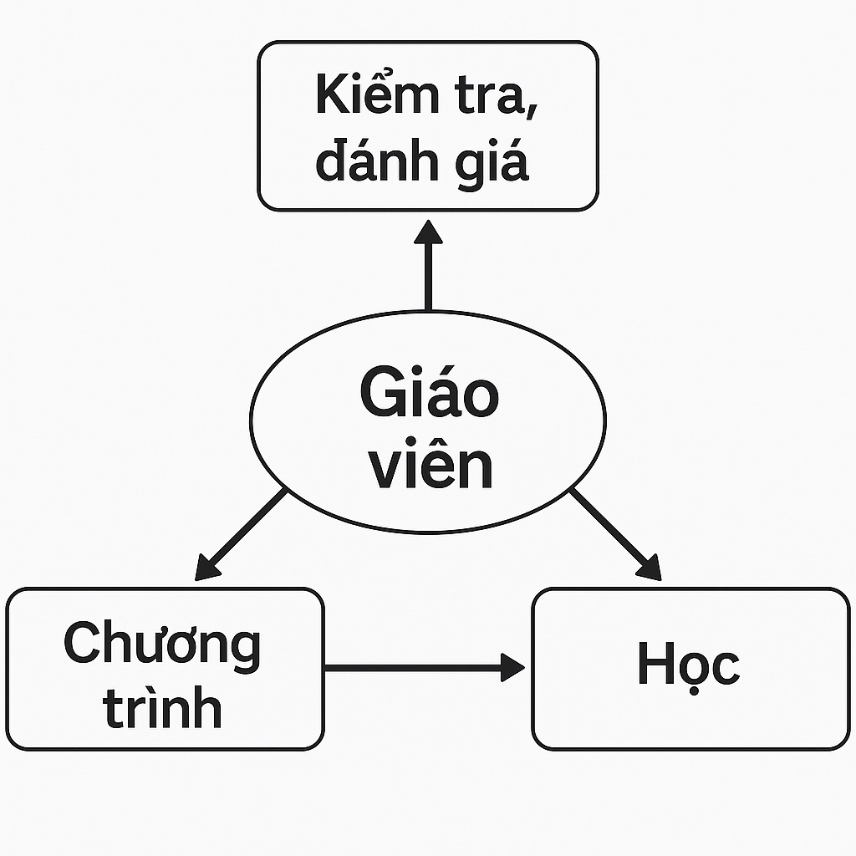
Vai trò của Giáo viên trong Mối quan hệ giữa kiểm tra, đánh giá với dạy, học và thực hiện chương trình giáo dục
Trong mối quan hệ với thực hiện chương trình
Hiểu và vận dụng chương trình: Nắm rõ mục tiêu, chuẩn đầu ra và yêu cầu của chương trình để xác định nội dung trọng tâm cần giảng dạy và KTĐG.
Điều chỉnh và cụ thể hóa: Linh hoạt thiết kế kế hoạch dạy học, phân bổ thời lượng, lựa chọn tài liệu và phương pháp phù hợp với đối tượng học sinh.
Phản hồi cho thực hiện chương trình: Thông qua kết quả KTĐG, giáo viên cung cấp thông tin về những điểm cần cải tiến hoặc điều chỉnh trong thực hiện nội dung chương trình.
Vừa là người tổ chức, vừa là người kết nối và điều phối các yếu tố để tạo thành một vòng lặp cải tiến liên tục

Slide 9
Vai trò của Giáo viên trong Mối quan hệ giữa kiểm tra, đánh giá với dạy, học và thực hiện chương trình giáo dục
Trong mối quan hệ với hoạt động dạy
Tích hợp KTĐG vào quá trình dạy: Không chỉ đánh giá cuối kỳ, giáo viên sử dụng các hình thức đánh giá thường xuyên để dẫn dắt bài học và hỗ trợ học sinh kịp thời.
Điều chỉnh phương pháp: Sử dụng kết quả đánh giá để thay đổi cách giảng dạy, tốc độ, hình thức tổ chức hoạt động học phù hợp với tiến độ và khả năng tiếp thu của học sinh.
Tạo môi trường học tập tích cực: Thiết kế hoạt động học hướng đến phát triển năng lực, không chỉ luyện thi.
Vừa là người tổ chức, vừa là người kết nối và điều phối các yếu tố để tạo thành một vòng lặp cải tiến liên tục

Slide 10
Vai trò của Giáo viên trong Mối quan hệ giữa kiểm tra, đánh giá với dạy, học và thực hiện chương trình giáo dục
Trong mối quan hệ với hoạt động học
Định hướng học tập: Thông qua các tiêu chí và hình thức KTĐG, giáo viên định hình cách học của học sinh (tự học, hợp tác, vận dụng).
Phản hồi và động viên: Cung cấp phản hồi kịp thời, công bằng và mang tính khuyến khích để học sinh điều chỉnh chiến lược/cách thức học tập và tăng động lực.
Hướng dẫn tự đánh giá: Giúp học sinh biết cách tự so sánh kết quả của mình với mục tiêu đặt ra, từ đó chủ động cải thiện.
Vừa là người tổ chức, vừa là người kết nối và điều phối các yếu tố để tạo thành một vòng lặp cải tiến liên tục

Slide 11
Vai trò của Giáo viên trong Mối quan hệ giữa kiểm tra, đánh giá với dạy, học và chương trình giáo dục
Mối quan hệ tổng thể:
Giáo viên là người kiến tạo vòng lặp giữa KTĐG – Dạy – Học – Chương trình:
1. Dựa trên chương trình để thiết kế dạy và đánh giá.
2. Sử dụng đánh giá để điều chỉnh dạy và hỗ trợ học.
3. Phản hồi kết quả tổng hợp để cải tiến thực hiện chương trình.
Vừa là người tổ chức, vừa là người kết nối và điều phối các yếu tố để tạo thành một vòng lặp cải tiến liên tục

Slide 12
Vai trò của Giáo viên trong Mối quan hệ giữa kiểm tra, đánh giá với dạy, học và thực hiện chương trình giáo dục
Vai trò của giáo viên | Hành động cụ thể | Tác động đến Dạy, Học, thực hiện Chương trình
1. Kết nối mục tiêu chương trình với thực tiễn dạy học | - Nắm vững mục tiêu, nội dung, chuẩn đầu ra của chương trình - Chuyển hóa mục tiêu thành kế hoạch bài học và hoạt động học tập | - Dạy học theo đúng định hướng năng lực - Giúp học sinh học đúng trọng tâm, đúng yêu cầu chuẩn
2. Thiết kế và triển khai công cụ KTĐG phù hợp | - Lựa chọn hình thức đánh giá (trắc nghiệm, tự luận, dự án...) - Xây dựng tiêu chí, thang đo minh bạch | - Đảm bảo đánh giá chính xác, toàn diện - Học sinh được kiểm tra cả tiến bộ và kết quả cuối cùng
3. Điều chỉnh dạy học dựa trên phản hồi KTĐG | - Phân tích kết quả đánh giá để phát hiện điểm mạnh, yếu của học sinh - Thay đổi phương pháp, tốc độ, nội dung dạy học khi cần | - Tăng hiệu quả giảng dạy - Học sinh được học theo nhu cầu cá nhân - Chương trình được vận dụng, thực hiện linh hoạt
4. Tạo động lực và định hướng học tập | - Sử dụng KTĐG như công cụ khích lệ, không chỉ chấm điểm - Hướng dẫn học sinh tự đánh giá và đánh giá lẫn nhau | - Học sinh chủ động, tích cực hơn - Giảm học vẹt, tăng học hiểu và vận dụng - Tăng tinh thần tự học
6. Phản hồi để cải tiến thực hiện chương trình | - Cung cấp dữ liệu, nhận xét về bất cập chương trình - Vận dụng kết quả KTĐG để liên tục cải tiến dạy học | - Chương trình được thực hiện sát thực tế - Đảm bảo tính đồng bộ giữa mục tiêu, nội dung và đánh giá

Slide 13

Vận dụng kỹ thuật đánh giá kết quả học tập học sinh Chương trình SEA-PLM

Slide 14
GIÁO DỤC TIỂU HỌC
Luật Giáo dục: Giáo dục cơ bản gồm Giáo dục tiểu học và Giáo dục THCS. Giáo dục tiểu học chất lượng có thể giúp học sinh phát triển và khai phá hết tiềm năng của mình.
Giai đoạn Giáo dục tiểu học là nơi các em học và phát triển các kỹ năng sống có giá trị giúp ích cho các em trong thế giới thực, bao gồm:
Kỹ năng ứng phó về mặt xã hội và cảm xúc;
Hợp tác và phối hợp;
Giải quyết vấn đề.
Những kỹ năng có giá trị này có thể đảm bảo rằng học sinh đã sẵn sàng cho một thế giới mà các em có thể dễ dàng thích nghi và phát triển.
Chương trình giáo dục tiểu học (GDPT 2018) giúp học sinh:
Hình thành và phát triển những yếu tố căn bản đặt nền móng cho sự phát triển hài hoà về thể chất và tinh thần, phẩm chất và năng lực;
Định hướng chính vào giáo dục về giá trị bản thân, gia đình, cộng đồng và những thói quen, nền nếp cần thiết trong học tập và sinh hoạt.

Slide 15
Vận dụng kỹ thuật đánh giá kết quả học tập học sinh Chương trình SEA-PLM
Yếu tố | GDPT 2018 (Lớp 5) | SEA-PLM
Mục tiêu | Phát triển phẩm chất và năng lực toàn diện theo khung năng lực cốt lõi và đặc thù. | Đo mức thành thạo năng lực đọc, toán, công dân toàn cầu theo thang 6 cấp độ cụ thể.
Cách mô tả năng lực | Định hướng chung, tích hợp trong chương trình các môn học, không phân định mức độ rõ rệt. | Mô tả chi tiết theo từng mức (Can-do statements), giúp phân loại năng lực học sinh cụ thể hơn.
Phạm vi đánh giá | Toàn diện (phẩm chất, năng lực ngôn ngữ, khoa học, thể chất,…). | Tập trung vào năng lực học thuật ba lĩnh vực chính, có tính chuẩn hóa cao.
Ứng dụng thực tiễn | Hướng dẫn giáo viên thiết kế dạy học tích hợp, phát triển năng lực tổng hợp. | Hỗ trợ đánh giá định lượng, so sánh quốc tế, định vị năng lực học sinh cụ thể.

Slide 16
Vận dụng kỹ thuật đánh giá kết quả học tập học sinh Chương trình SEA-PLM
Lĩnh vực | GDPT 2018 – Yêu cầu cần đạt (Lớp 5) | SEA-PLM – Mức năng lực | Nhận xét đối sánh
Đọc hiểu | - Đọc trôi chảy, đúng, ngắt nghỉ hợp lý. - Hiểu nội dung chính và chi tiết của văn bản. - Nhận biết và so sánh được đặc điểm nhân vật, sự kiện. - Bước đầu suy luận, nêu cảm nhận cá nhân. | Level 1–2: Nhận diện thông tin rõ ràng, ý chính của văn bản đơn giản. Level 3–4: Tìm thông tin, hiểu từ/cụm từ, liên kết thông tin, rút ý chính. Level 5–6: Suy luận, đánh giá lập luận, phân tích ý nghĩa sâu. | Phần yêu cầu của GDPT 2018 chủ yếu tương ứng Level 2–4, một số HS giỏi có thể đạt Level 5. Chưa yêu cầu nhiều ở mức phân tích – đánh giá (Level 6).
Toán học | - Thực hiện thành thạo 4 phép tính với số tự nhiên, phân số, số thập phân. - Giải các bài toán có lời văn, sử dụng một số công thức hình học cơ bản. - Đọc và hiểu biểu đồ cột, bảng số liệu. - Vận dụng kiến thức vào giải quyết một số tình huống thực tế đơn giản. | Level 1–2: Nhận biết số, hình, phép toán cơ bản; đọc biểu đồ đơn giản. Level 3–4: Giải toán nhiều bước; vận dụng số học, đo lường, hình học vào tình huống quen thuộc hoặc hơi mới. Level 5–6: Giải quyết vấn đề phức tạp, đa bước, chọn phương pháp tối ưu, diễn giải kết quả. | GDPT 2018 bao trùm Level 2–4, một số yêu cầu vận dụng thực tế có thể tiệm cận Level 5. Chưa hướng mạnh đến các bài toán mở, phức tạp như Level 6.

Slide 17
Vận dụng kỹ thuật đánh giá kết quả học tập học sinh Chương trình SEA-PLM
CHƯƠNG TRÌNH GIÁO DỤC PHỔ THÔNG 2018
Mục tiêu:
- Đánh giá mức độ đáp ứng yêu cầu cần đạt của chương trình và sự tiến bộ của học sinh;
- Để hướng dẫn hoạt động học tập, điều chỉnh các hoạt động dạy học, quản lí và phát triển chương trình, bảo đảm sự tiến bộ của từng học sinh, nâng cao chất lượng.
Hình thành và phát triển PHẨM CHẤT, NĂNG LỰC
của học sinh
SEA-PLM: Đo lường Năng lực Toán học, Đọc hiểu, Viết và Công dân toàn cầu của học sinh lớp 5 (hoàn thành chương trình giáo dục cơ bản/tiểu học).

Slide 18
Vận dụng kỹ thuật đánh giá kết quả học tập học sinh Chương trình SEA-PLM
GDPT 2018 hướng đến phát triển toàn diện đa năng lực và phẩm chất; cần có thêm mô tả rõ ràng về mức độ thành thạo mỗi năng lực.
SEA-PLM cung cấp thang đo cụ thể cho từng mức năng lực, rất hữu ích để định vị năng lực học sinh và phục vụ đánh giá chuẩn hóa.
Việc kết hợp hai hệ thống có thể mang lại lợi ích lớn: SEA-PLM cho phép đánh giá chính xác hiệu quả đào tạo theo từng mức năng lực, có thể áp dụng phù hợp và khả thi khi đánh giá kết quả học tập của học sinh tiểu học theo học Chương trình GDPT 2018.

Slide 19
THÔNG TƯ 27/2020/TT-BGDĐT
Đánh giá định kỳ về sự hình thành và phát triển phẩm chất, năng lực
Vào giữa học kỳ I, cuối học kỳ I, giữa học kỳ II và cuối năm học, giáo viên chủ nhiệm phối họp với các giáo viên dạy cùng lớp, thông qua các nhận xét, các biếu hiện trong quá trình đánh giá thường xuyên về sự hình thành và phát triển từng phẩm chất chủ yếu, năng lực cốt lõi cùa mỗi học sinh, đánh giá theo các mức sau:
Tốt: Đáp ứng tốt yêu cầu giáo dục, biểu hiện rõ và thường xuyên.
Đạt: Đáp ứng được yêu cầu giáo dục, biểu hiện nhưng chưa thường xuyên.
Cần cố gắng: Chưa đáp ứng được đầy đủ yêu cầu giáo dục, biểu hiện chưa rõ.

Slide 20
Ví dụ Tổ chức thực hiện đánh giá năng lực học sinh theo 3 mức độ: Tốt – Đạt – Chưa đạt
Áp dụng cho tiểu học – đánh giá định kỳ theo năng lực môn Toán.
Năng lực môn Toán | Chưa đạt | Đạt | Tốt
1. Nhận biết và vận dụng kiến thức số học, hình học | Không nắm được kiến thức cơ bản; thường xuyên tính sai, nhầm lẫn khái niệm. | Nắm được kiến thức cơ bản; thực hiện phép tính và nhận biết hình học đơn giản. | Vận dụng kiến thức chính xác và linh hoạt vào bài toán đa dạng.
2. Giải quyết vấn đề toán học trong tình huống thực tiễn | Lúng túng, không hiểu bài toán; không biết tìm cách giải. | Hiểu bài toán và biết cách giải bài toán quen thuộc. | Phân tích bài toán tốt; đề xuất cách giải hợp lý, sáng tạo.
3. Trình bày và giải thích lời giải bài toán | Trình bày thiếu rõ ràng, sai hoặc không hợp lý. | Trình bày đủ ý, đúng trình tự nhưng còn thiếu mạch lạc. | Trình bày mạch lạc, có giải thích rõ ràng, dễ hiểu.
4. Sử dụng công cụ học tập và công nghệ | Không biết sử dụng thước, bảng số, máy tính,... | Biết sử dụng công cụ học toán cơ bản theo hướng dẫn. | Chủ động, linh hoạt sử dụng công cụ hỗ trợ việc học và giải toán.
5. Tư duy logic và sáng tạo | Giải quyết bài toán máy móc; không linh hoạt với bài toán khác. | Có tư duy logic; giải quyết được bài toán tương tự đã học. | Thể hiện tư duy linh hoạt, có sáng tạo trong cách giải và trình bày.

Slide 21
Ví dụ Tổ chức thực hiện đánh giá năng lực học sinh theo 3 mức độ: Tốt – Đạt – Chưa đạt
Áp dụng cho tiểu học – đánh giá định kỳ theo năng lực môn Tiếng Việt.
Năng lực môn Tiếng Việt | Chưa đạt | Đạt | Tốt
1. Nghe – Nói | Nghe hiểu còn hạn chế, diễn đạt ngắn gọn, ngắt quãng, chưa rõ ràng. | Nghe hiểu nội dung cơ bản; biết nói đúng yêu cầu, có đủ ý. | Nghe hiểu tốt, biết đặt câu hỏi, trả lời rõ ràng, diễn đạt mạch lạc, cảm xúc.
2. Đọc hiểu văn bản | Đọc ngắt quãng, sai; chưa hiểu nội dung văn bản. | Đọc trôi chảy; hiểu nội dung chính của văn bản. | Đọc diễn cảm; phân tích, liên hệ được nội dung với thực tế.
3. Viết đoạn văn, bài văn | Chưa biết viết đúng cấu trúc; nhiều lỗi chính tả, ngữ pháp. | Viết đúng yêu cầu, có mở đầu, thân, kết; ít lỗi chính tả. | Viết sáng tạo, dùng từ hay; biết liên kết ý, biểu đạt rõ ràng.
4. Nhận biết và sử dụng kiến thức tiếng Việt | Chưa nắm được từ loại, cấu trúc câu, dấu câu,... | Nắm và sử dụng được kiến thức cơ bản trong nói và viết. | Vận dụng linh hoạt kiến thức tiếng Việt để giao tiếp, viết sáng tạo.
5. Thái độ học tập môn Tiếng Việt | Thiếu hứng thú, ít tham gia hoạt động học tập. | Có ý thức học tập, hợp tác cùng bạn trong hoạt động nhóm. | Hứng thú học tập, chủ động phát biểu, đóng góp xây dựng bài.

Slide 22
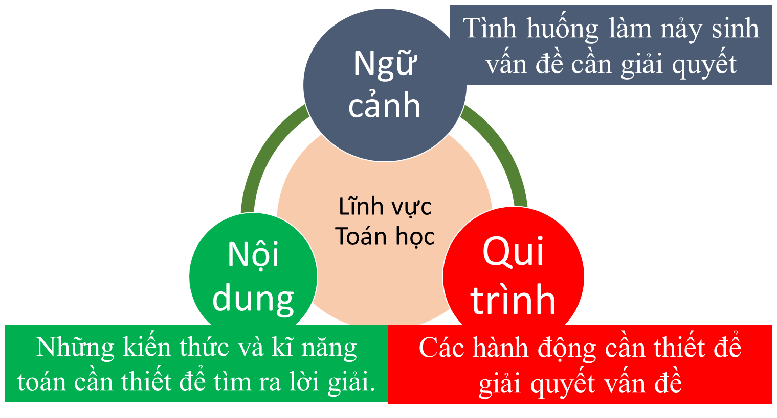
Ví dụ minh hoạ SEA-PLM
Năng lực Toán học là khả năng của một người trong việc diễn giải một vấn đề thành một công thức toán học phù hợp - Áp dụng kiến ​​thức và kỹ năng toán học để tìm ra giải pháp, giải thích kết quả toán học liên quan đến bối cảnh; xem xét giá trị hoặc hạn chế của kết quả đó.

Slide 23
Ví dụ minh hoạ SEA-PLM
Năng lực Đọc hiểu là khả năng của một người để hiểu, sử dụng và phản hồi các văn bản viết nhằm đáp ứng các nhu cầu cá nhân, xã hội, kinh tế và công dân.
Sáu loại văn bản: Tự sự, Miêu tả, Thuyết minh, Hướng dẫn, Giao tiếp Văn bản gán tên cho sự vật/hình ảnh | Ba hình thức: - Văn bản liên tục, hoặc văn xuôi: gồm các câu và đoạn văn. - Văn bản không liên tục, bao gồm sơ đồ, bảng biểu, bản đồ và các danh mục các loại khác. - Văn bản tổng hợp: + Gồm cả văn bản liên tục và văn bản không liên tục + Một số văn bản về một chủ đề duy nhất
Quá trình đọc | Tỉ lệ % mục tiêu
Xác định vị trí | 35–45
Diễn giải | 30–40
Phản ánh | 10–20
Nhận biết từ | 10–20

Slide 24
Ví dụ minh hoạ SEA-PLM
Năng lực Viết là khả năng của một người trong việc xây dựng ý nghĩa bằng cách tạo ra một loạt các văn bản viết để thể hiện bản thân và giao tiếp với người khác nhằm đáp ứng các nhu cầu cá nhân, xã hội, kinh tế và công dân.
Nội dung: Các loại câu hỏi viết (không phải chủ đề)
Quá trình: Kỹ năng được áp dụng bởi người viết
Ngữ cảnh: Các tình huống dẫn tới việc viết
Loại bài tập | Tỉ lệ % mục tiêu
Tường thuật | 10 – 20
Mô tả | 25 – 35
Thuyết phục | 15 – 25
Hướng dẫn | 5 – 15
Giao dịch/Giao tiếp | 15 – 25
Gắn nhãn | 5 – 15
Quá trình | Tỉ lệ câu hỏi
Tạo ra ý tưởng | 20 - 30
Kiểm soát cấu trúc câu | 10 - 20
Quản lý sự gắn kết | 10 - 20
Sử dụng từ vựng | 10 - 20
Kiểm soát cú pháp và ngữ pháp | 15 - 25
Các đặc trưng riêng của chi tiết khác về ngôn ngữ | 5 - 15

Slide 25
TRÂN TRỌNG CẢM ƠN!

